Slide 1


Sütik, session-ök és hash-elés
Felhasználók Kezelése

Slide 2
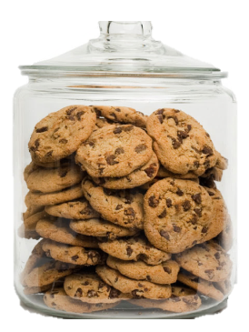


Sütik (cookie)
🐍
egyszer
Set-Cookie
mindig
Cookie
Minden kéréssel elküldi őket a böngésző
Oldalanként vannak tárolva
Kliensről szóló információ/állapot tárolására vannak
Kulcs érték párok extra tulajdonságokkal (directive)
Sima szövegként vannak elküldve a kérések fejlécében (header)

Slide 3
Sütik tulajdonságai
Max-Age/Expires: a süti lejáratát határozza meg
Http-Only: böngészőből nem olvasható
Secure: csak HTTPS kérésekkel van elküldve (titkosított)
SameSite: az elküldés szigorúságát határozza meg
- Strict: Csak közvetlen az oldalra navigálásnál vannak küldve (pl. link követésnél nincsenek) - Lax: Bármilyen oldalra érkező kérésre el vannak küldve - None: Minden oldalra el vannak küldve

Slide 4
Session
Nem szeretnénk, hogy a felhasználónak minden kérésnél be kelljen írnia a jelszavát
Bejelentkezés -> kliens kap egy azonosító sütit belépésnél véletlenszerűen generált (úgyhogy egyedi)
Ezt a sütit minden kéréssel elküldi -> szerver meg tudja mondani melyik fiókhoz tartozik

Slide 5
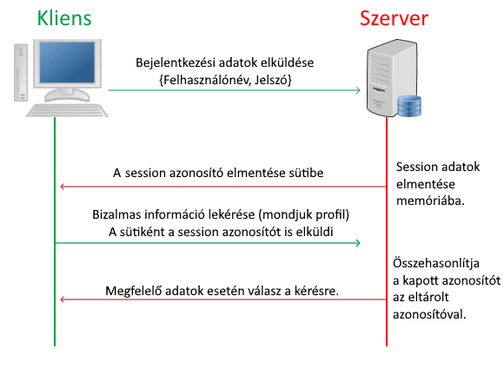
Bejelentkezési adatok küldése (felhasználónév, jelszó)
Session azonosító és a hozzá tartozó fiók elmentése memóriába
Session azonosító elküldése sütiben
Bizalmas információ lekérése (mondjuk profil) Sütiként a session azonosítót is elküldi
Összehasonlítja kapott azonosítót az eltárolttal
Megfelelő adatok esetén válasz a kérésre

Slide 6
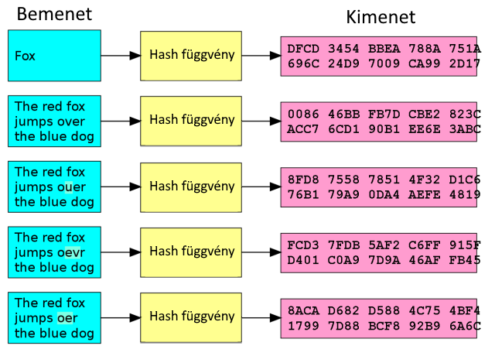
Hashing
Függvény -> 'üzenetből' 'hash-t' csinál
Nem lehet kikövetkeztetni (nincsenek minták)
Jelszavak biztonságos tárolása
Nem visszafordítható (egyirányú)
Egy adat -> mindig ugyanaz a hash
Két különböző adat -> mindig különböző hash (elméletben)

Slide 7
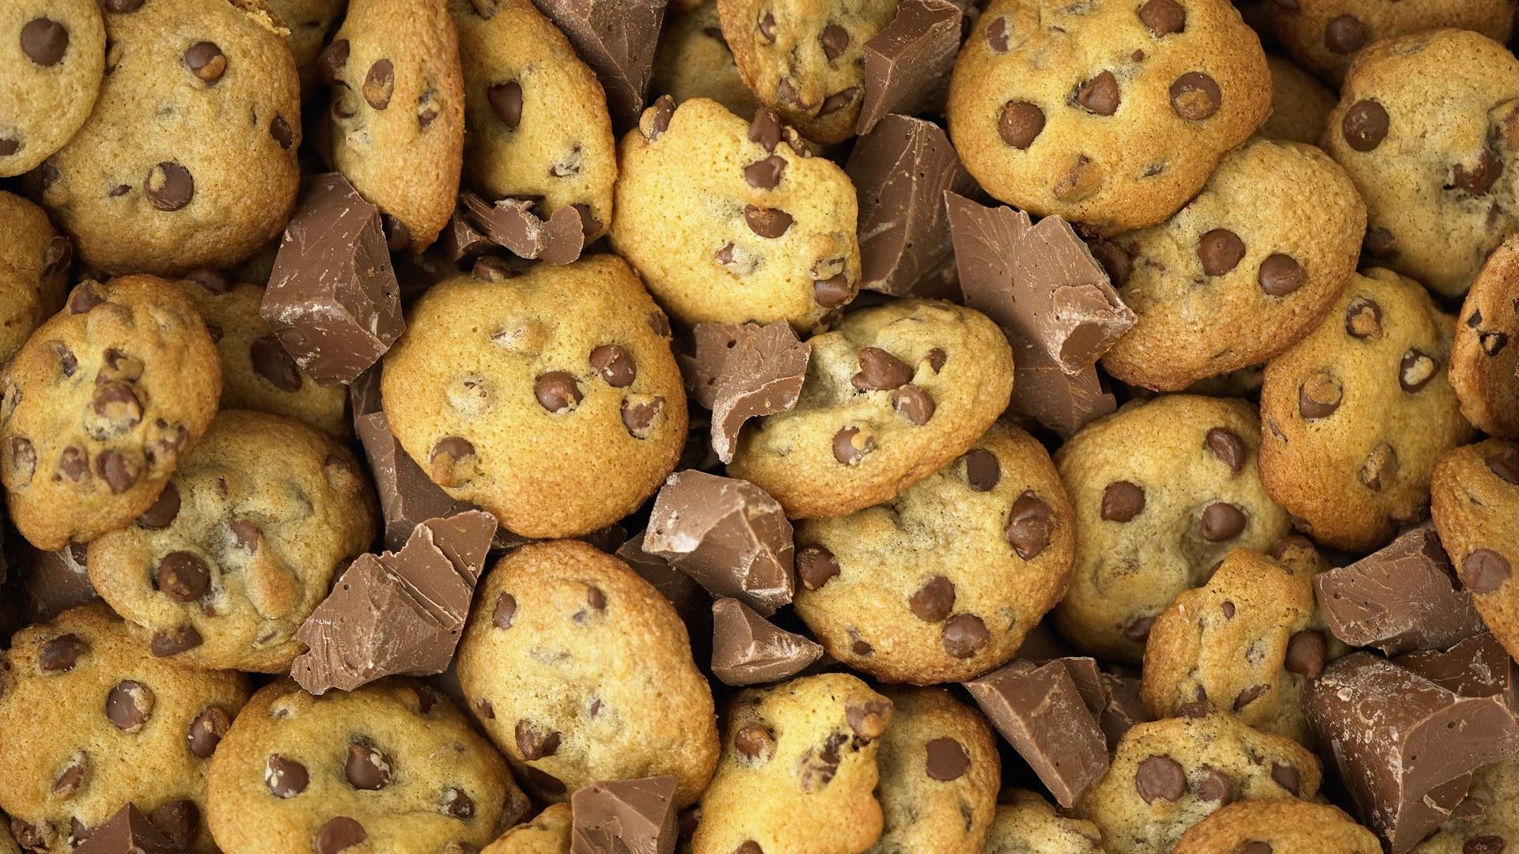
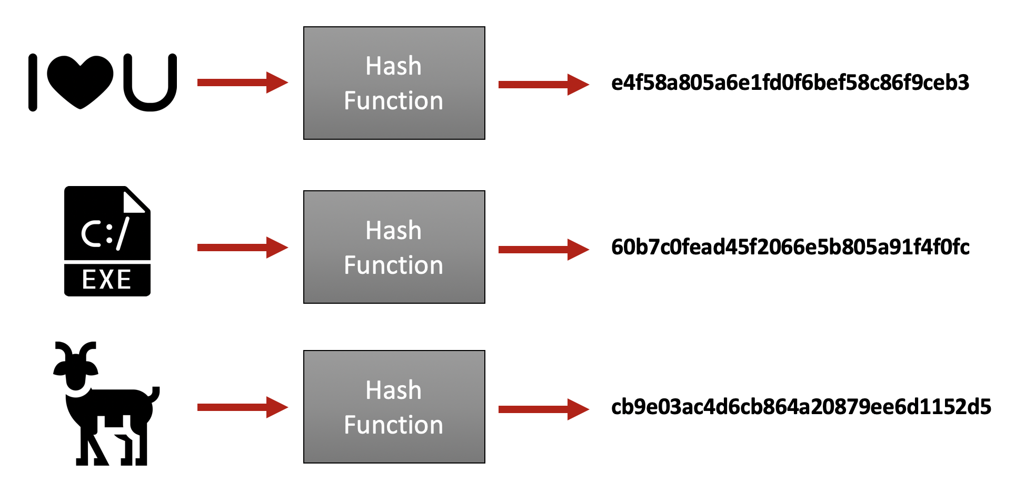

s
👺

